Slide 1


date : 2024-06-26
No.
영화리뷰홈페이지
1조 김다빈, 조수진, 이우진, 김태훈

Slide 2

01
2045 - 2049
No.
Period.
content
□ 소개
□ 프로젝트 관리
□ 기능상세
□ 프로젝트 성과
프로젝트 개요
목적 및 목표
주요기능소개
기획및 설계
사용된 개발 도구
개발 일정 및 타임라인
팀 구성 및 역할
프로젝트 관리 도구
메인 페이지
영화 상세 정보 페이지
게시물 작성 및 평점 등록 페이지
평점 등록 기능
프로젝트 시현
질의응답(Q&A)

Slide 3

02
2045 - 2049
No.
Period.
프로젝트 개요
목적 및 목표
주요기능소개
기획및 설계
□ 소개

Slide 4

03
2045 - 2049
No.
Period.
□ 소개 : 1. 프로젝트 개요
영화 팬들이 영화에 대한 정보를 쉽게 찾고, 영화에 대한 리뷰를 작성하며,
다른 사용자와 소통할 수 있는 플랫폼을 제공하기 위해 개발된
영화 정보 사이트
사용자 친화적인 인터페이스를 통해 영화 상세 정보, 평점 및 리뷰 기능,
커뮤니티 게시판 등을 제공하며, 사용자가 영화와 관련된 다양한 활동을 할 수 있도록 돕습니다.

Slide 5

04
2045 - 2049
No.
Period.
□ 소개 : 2. 목적 및 목표
목적
목표
다양한 영화 데이터베이스 구축
사용자 리뷰 시스템 구현
커뮤니티 활성화
모바일 최적화
개인화 기능 도입
영화 정보 제공
사용자 참여 유도
사용자 경험 향상

Slide 6
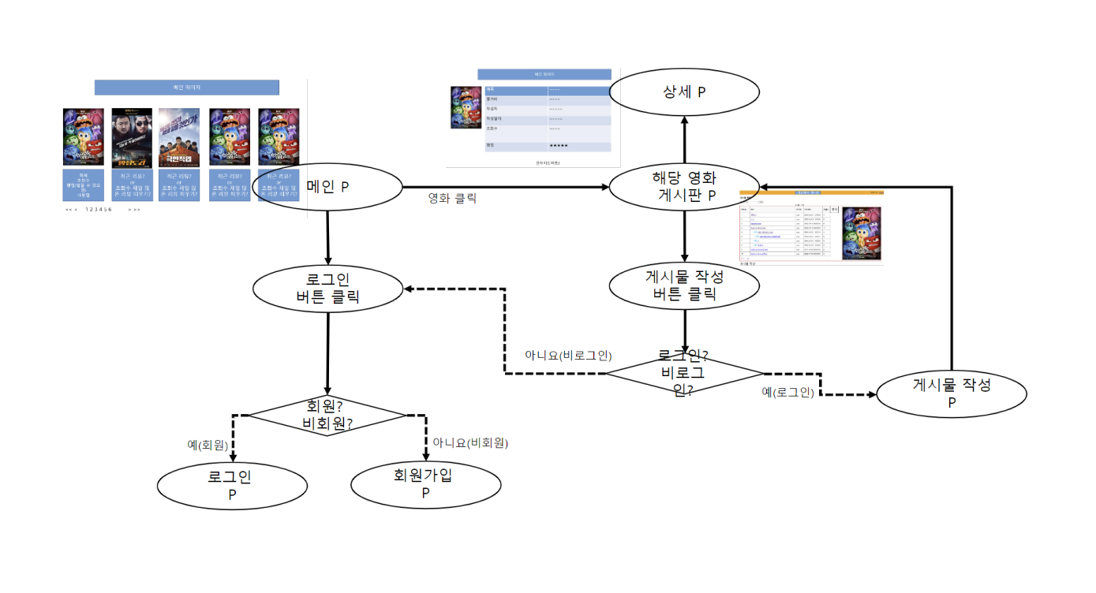
05
2045 - 2049
No.
Period.
□ 소개 : 3.계획 및 설계

Slide 7
06
2045 - 2049
No.
Period.
사용된 개발 도구
개발 일정 및 타임라인
팀 구성 및 역할
프로젝트 관리 도구
□ 프로젝트
관리

Slide 8





07
2045 - 2049
No.
Period.
□ 프로그램 관리 : 1.사용된 개발 도구
Java
Script
HTML
STS
SQL
Git

Slide 9









08
2045 - 2049
No.
Period.
□ 프로그램 관리 : 2. 개발 일정 및 타임라인
역할 분담 및 구현 시작
발표
6월24일
6월26일
6월22일~ 23일
6월25일
테스트 및 수정 발표준비
주제 선정 및 컨셉 회의

Slide 10





09
2045 - 2049
No.
Period.
□ 프로그램 관리 : 3. 팀 구성 및 역할
김다빈
발표 및 게시판
, 글 등록
조수진
영화
상세페이지
이우진
게시판
, 글 등록
김태훈
메인페이지

Slide 11

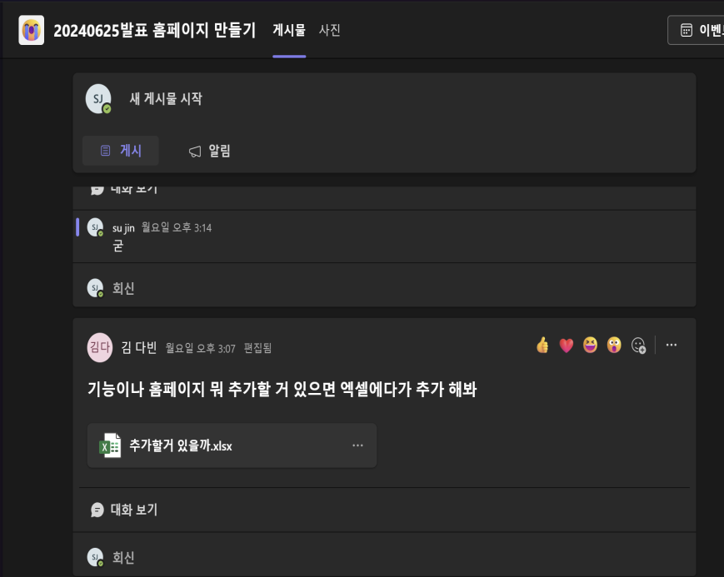
10
2045 - 2049
No.
Period.
□ 프로그램 관리 : 4. 프로젝트 관리 도구
Teams
gitHub

Slide 12
11
2045 - 2049
No.
Period.
메인 페이지
영화 상세 정보 페이지
게시물 작성 및 평점 등록 페이지
평점 등록 기능
□ 기능상세

Slide 13

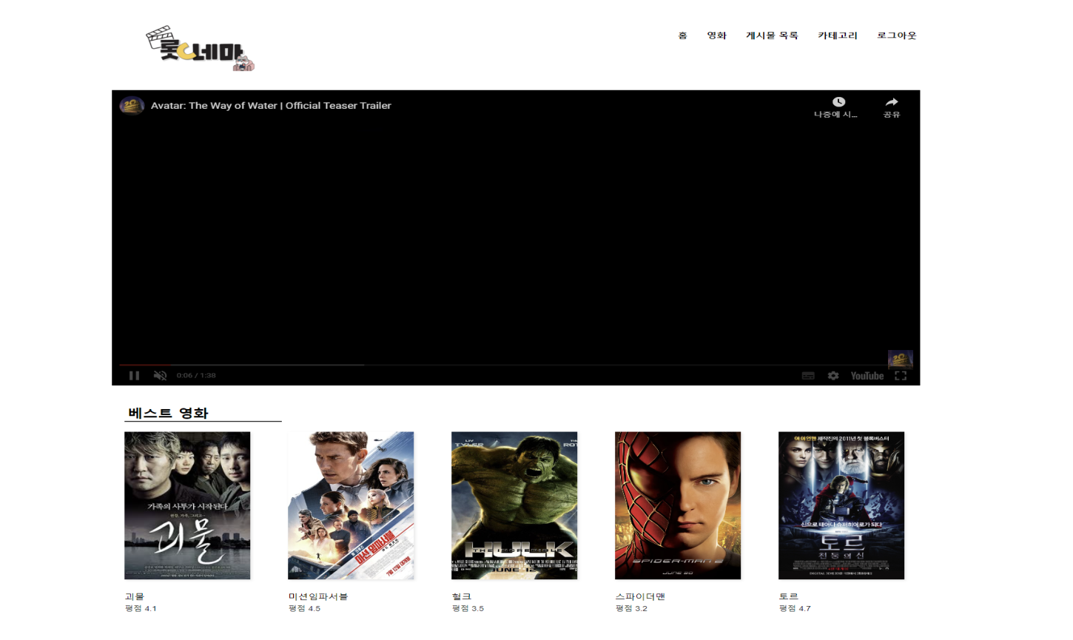
12
2045 - 2049
No.
Period.
□ 기능상세 : 1. 메인페이지

Slide 14
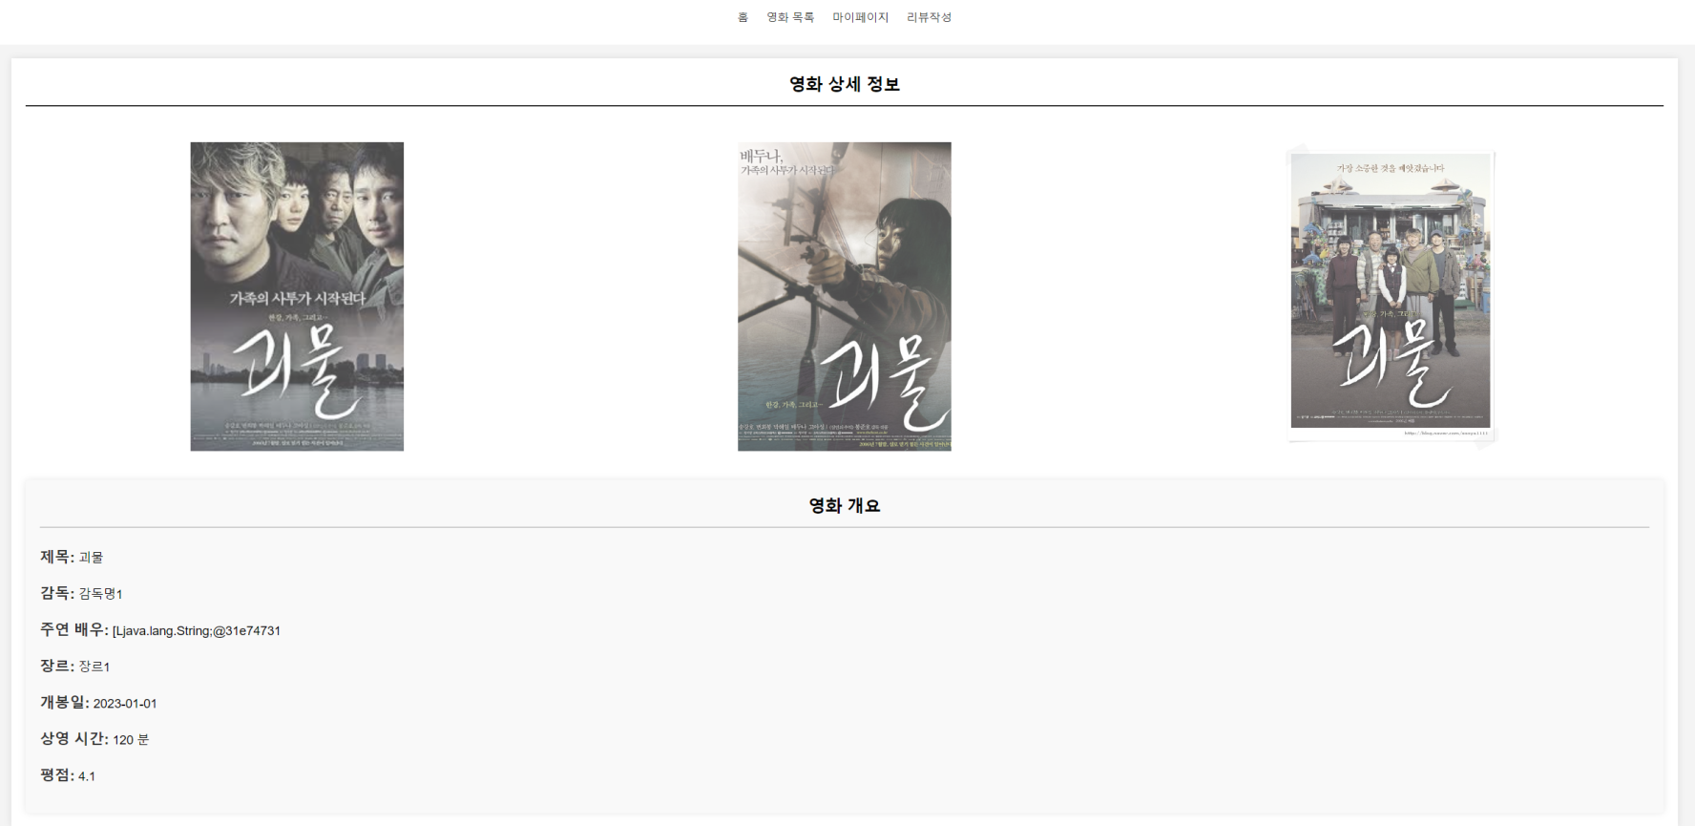
13
2045 - 2049
No.
Period.
□ 기능상세 : 2. 영화 상세 페이지

Slide 15
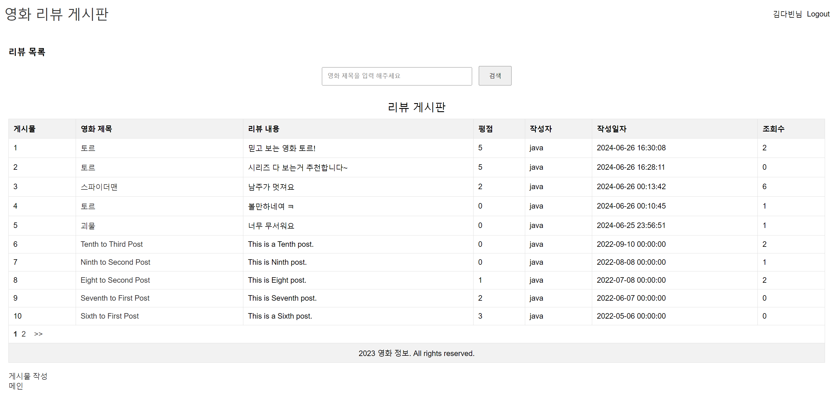
14
2045 - 2049
No.
Period.
□ 기능상세 : 4. 게시물 작성 및 평점 등록 페이지

Slide 16
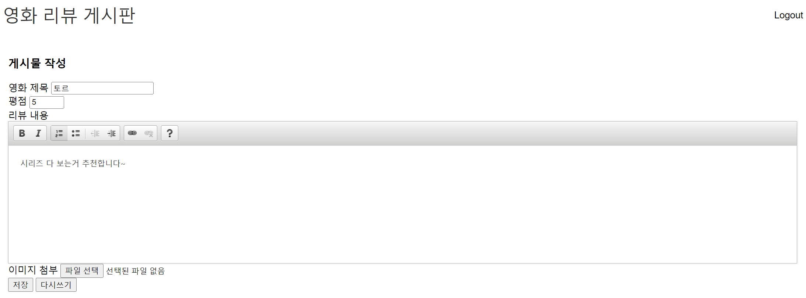
17
2045 - 2049
No.
Period.
□ 기능상세 : 4. 게시물 작성 및 평점 등록 페이지

Slide 17
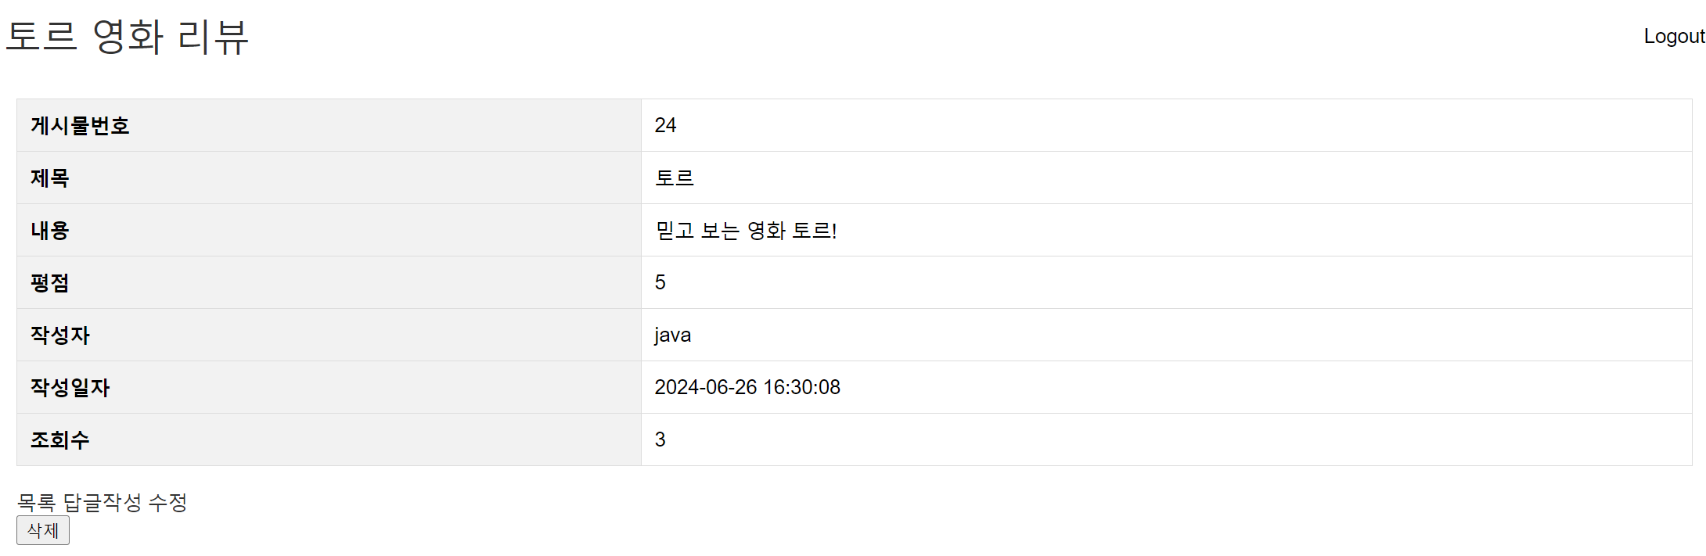
16
2045 - 2049
No.
Period.
□ 기능상세 : 4. 게시물 작성 및 평점 등록 페이지

Slide 18
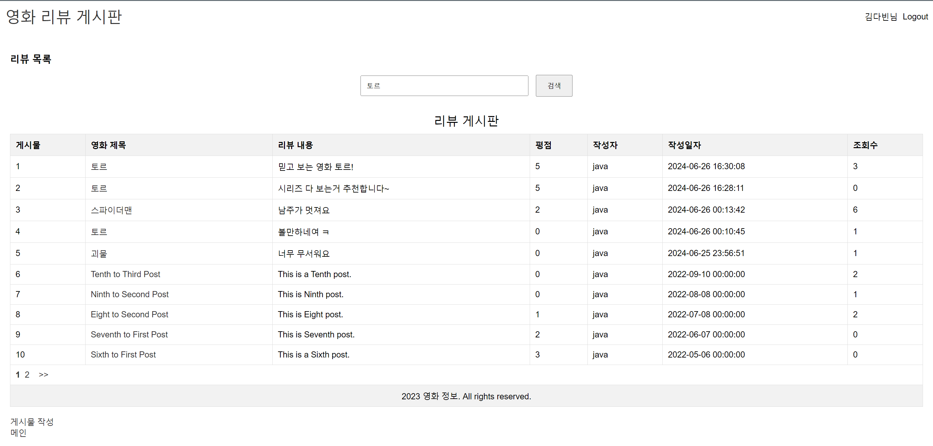
18
2045 - 2049
No.
Period.
□ 기능상세 : 4. 게시물 작성 및 평점 등록 페이지

Slide 19




18
2045 - 2049
No.
Period.
□ 기능상세 : 4. 게시물 작성 및 평점 등록 페이지

Slide 20
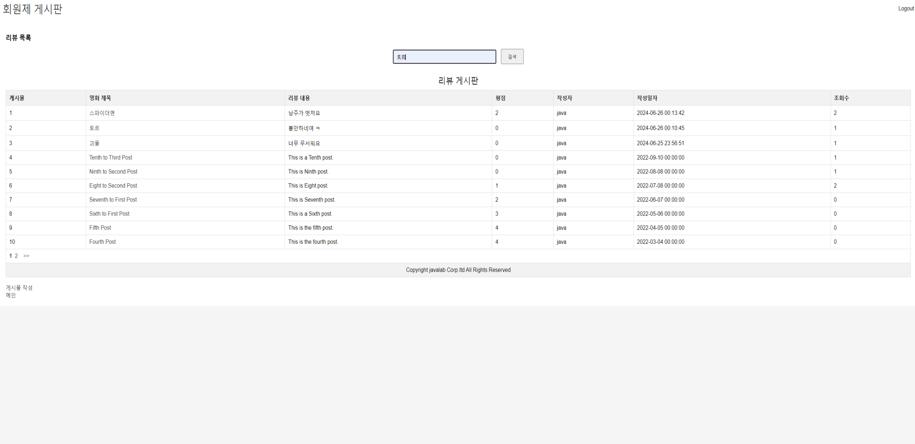


19
2045 - 2049
No.
Period.
□ 기능상세 : 4. 게시물 작성 및 평점 등록 페이지

Slide 21

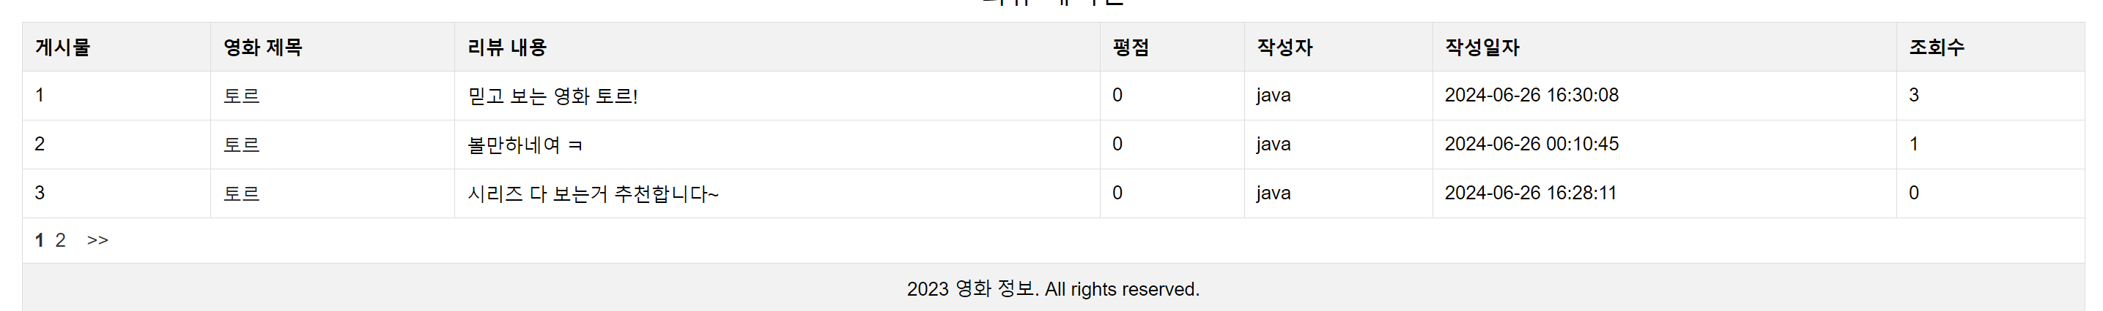
20
2045 - 2049
No.
Period.
□ 기능상세 : 4. 게시물 작성 및 평점 등록 페이지

Slide 22
21
2045 - 2049
No.
Period.
□ 프로젝트
프로젝트 시현
질의응답(Q&A)
성과

Slide 23

No.
date 0626
Period.
Q&A

